Slide 1
CUERPOS GEOMÉTRICOS
Nivel 1. Cuerpos geométricos

Slide 2
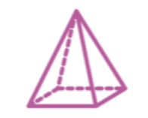
Actividad 2: Construye
Mira el siguiente esquema y completa la tabla que se presenta a continuación:
Bases
Cara
¿Qué polígono forma su base?
¿Qué formula utilizas para calcular el área de la base?

